Slide 2
SP3 - ARCHICAD
PRVKY 3D - DESKY
ing. arch. Vladimíra Jínová

Slide 3
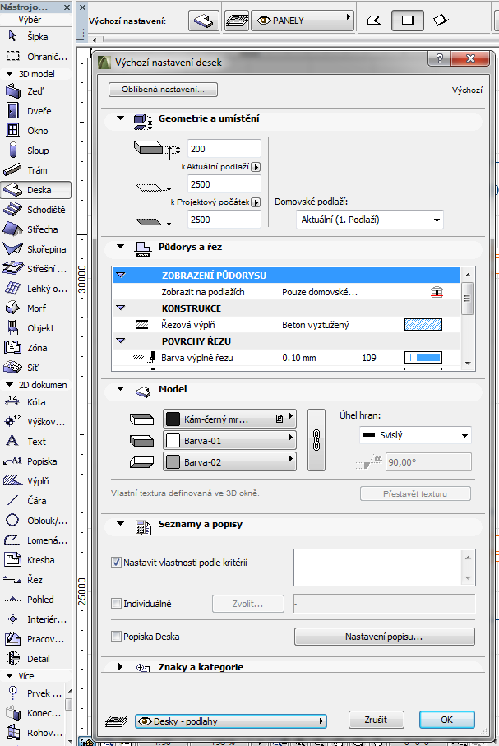
NL DESKA
DVOJKLIK na NL DESKA
VÝCHOZÍ NASTAVENÍ DESEK
TLOUŠTKA
VÝŠKA K AKTUÁLNÍMU PODLAŽÍ
AKTUÁLNÍ PODLAŽÍ
ŘEZOVÁ VÝPLŇ - i barvy pera
ZAPNOUT X VYPNOUT POVRCHOVÉ VÝPLNĚ
MODEL - MATERIÁL - BARVA ve 3D
VRSTVA
OK

Slide 4
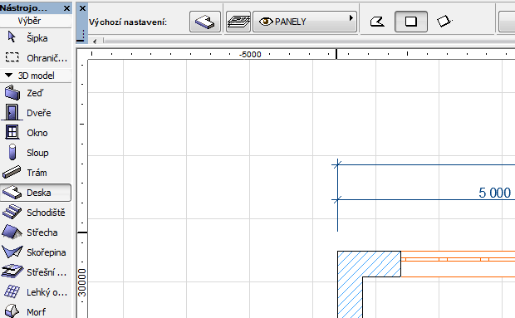
VYBRAT GEOMETRICKOU METODU

Slide 5
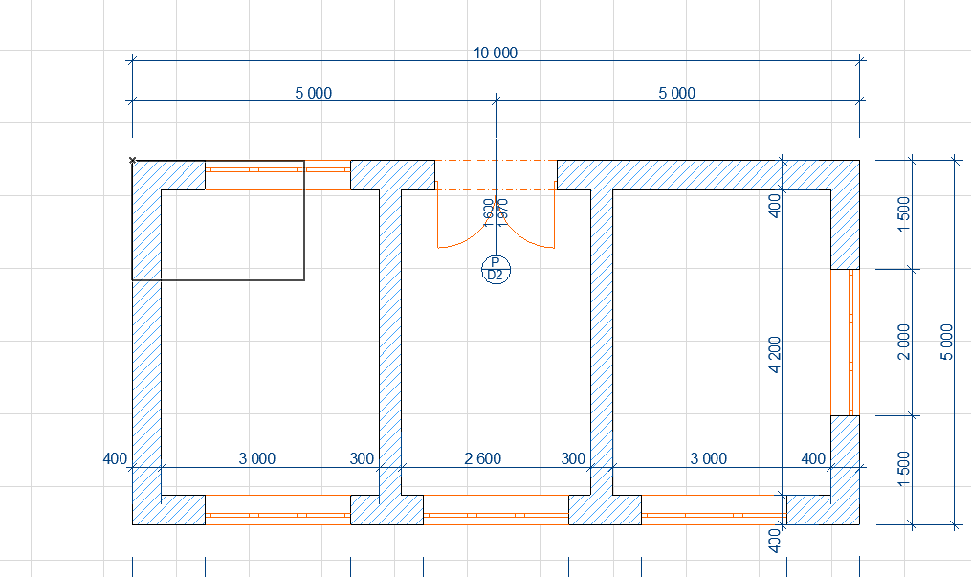
1. Levým tlačítkem myši uchopit bod a natahuji velikost desky nebo oklikávám jednotlivé body
Dveřní panel

Slide 6
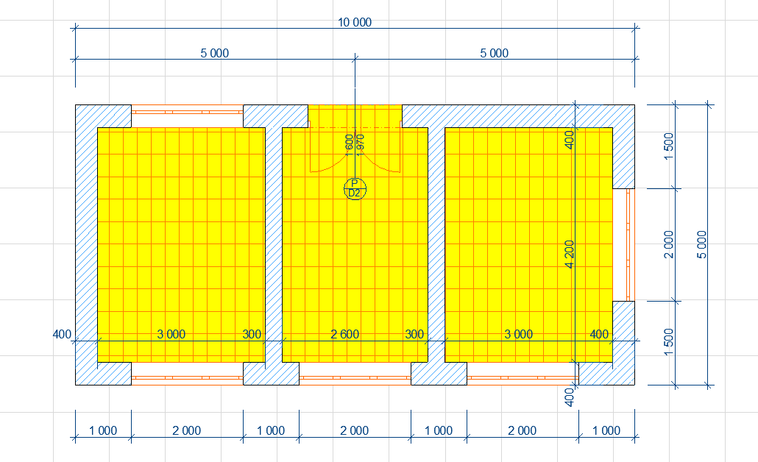
2. Kliknutím do koncového bodu se deska vytvoří

Slide 7
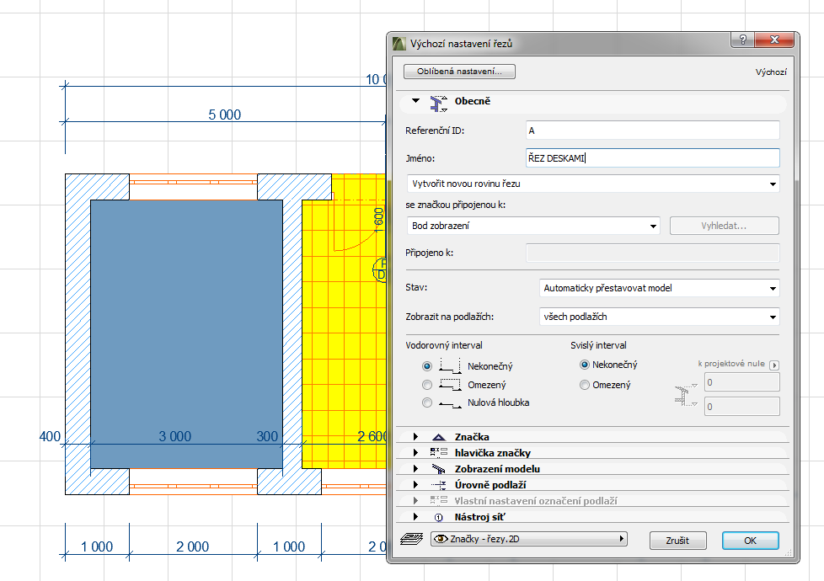
VYZKOUŠEJTE VKLÁDÁNÍ RŮZNĚ BAREVNÝCH a RŮZNĚ TVAROVANÝCH DESEK a s RŮZNÝMI ŘEZOVÝMI VÝPLNĚMI, PROVĚŘÍME ŘEZEM:
NL ŘEZ
ID
JMÉNO
OK
NATÁHNOUT ŘEZ. ČÁRU

Slide 8
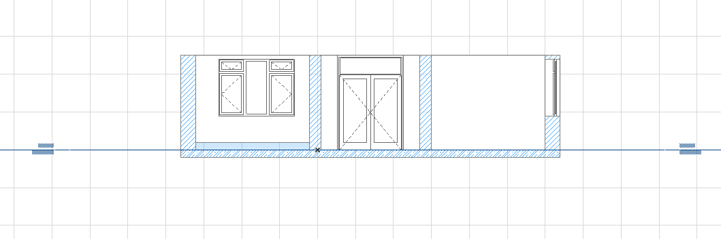
V NAVIGÁTORU - ŘEZ A:

Slide 9
UKLÁDAT!
Před každým ukončením programu:
ULOŽIT - kliknout na ikonu v horní části - disketa
- nebo při vypínání křížkem v pravém rohu nahoře se program sám zeptá:
"Uložit změny projektu?" - ULOŽIT

Slide 10


Děkuji za pozornost

